Slide 1
안드로이드 명함 관리 앱
202163048 주호성

Slide 2
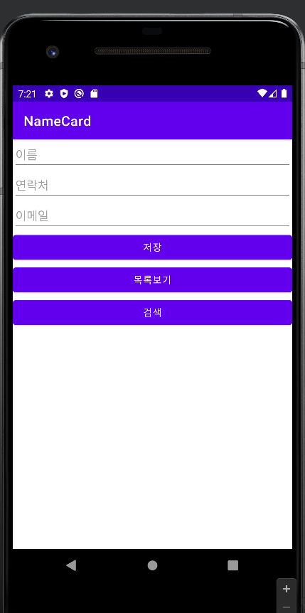
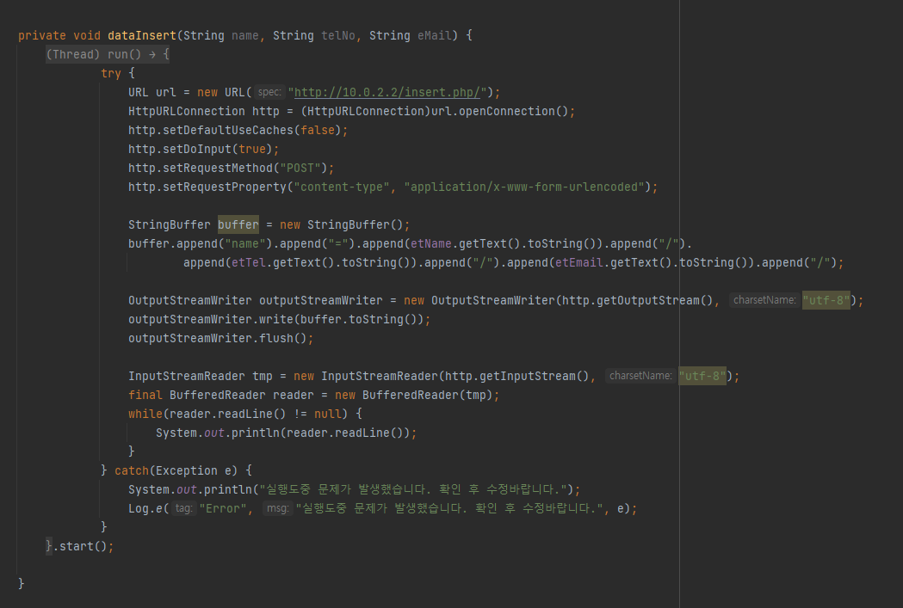
1.데이터 입력하기
데이터베이스에 이름, 연락처, 이메일을 저장

Slide 3
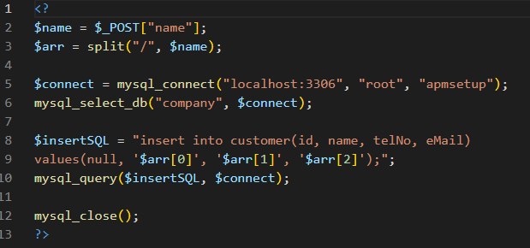
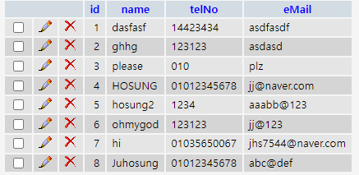

Slide 4
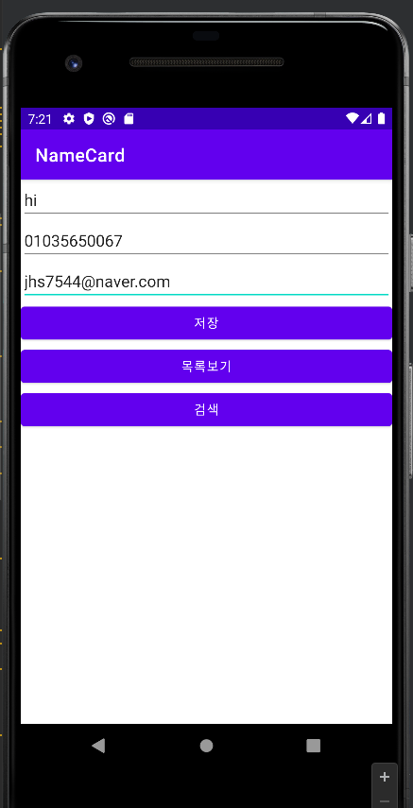
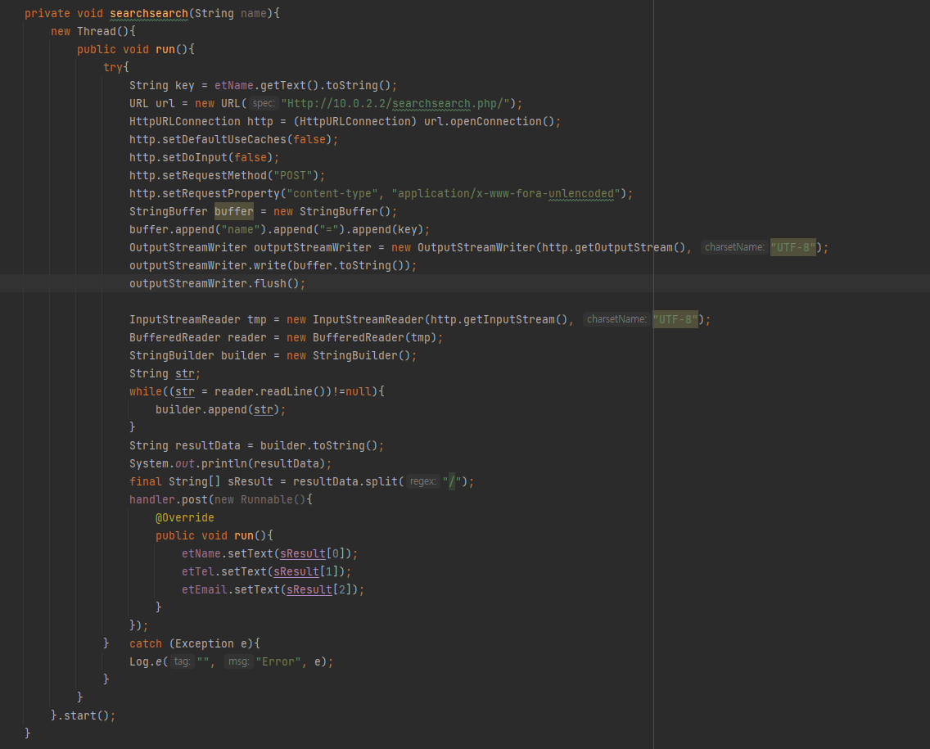
2. 검색 기능
아이디를 검색하면 전화번호와 이메일을 보여줌

Slide 5
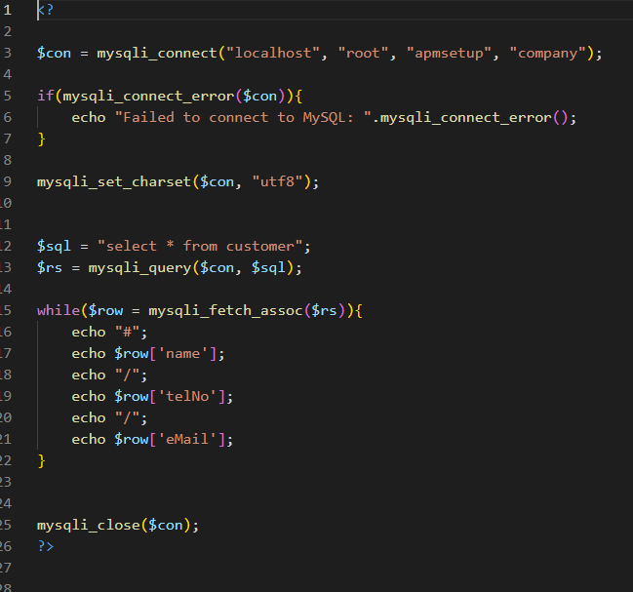

Slide 6
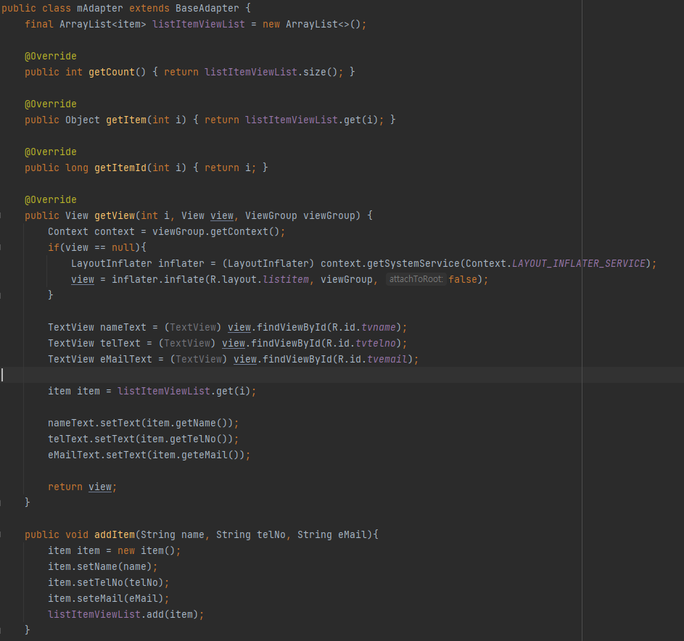
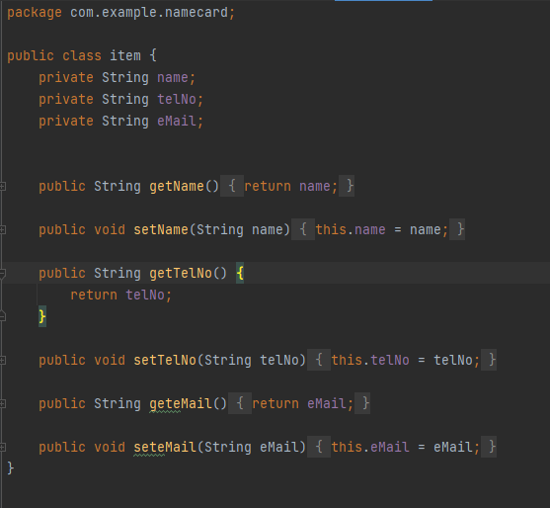

Slide 7
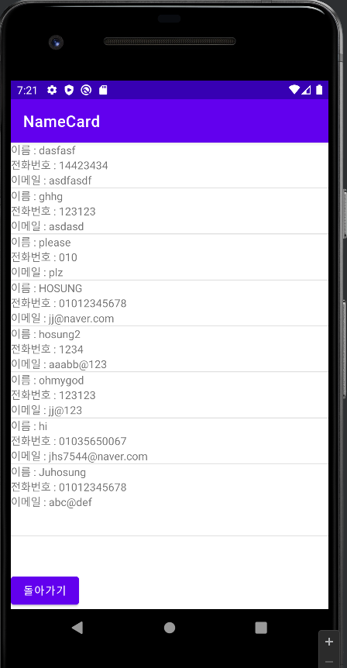
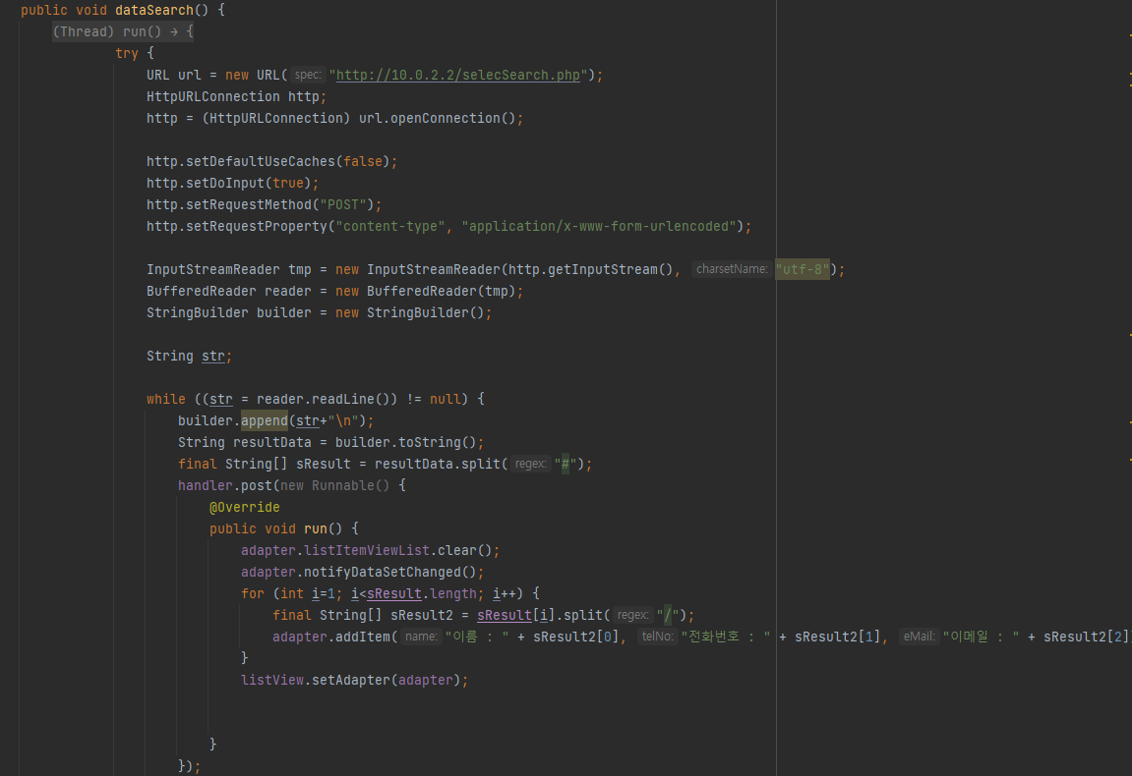
3. 목록 페이지
데이터베이스에 저장된 목록들을 ListView로 보여줌

Slide 8
